Slide 1

15 ███████████
15

Slide 2
15. UDDI
XML Web Services
이 명 진
Powered by http://www.xmlcommunity.net
XML Web Services
15장

Slide 3
15.1 UDDI 소개

Slide 4

15.1.1 UDDI란?
UDDI(Universal Description, Discovery and Integration)
  웹 서비스의 등록과 검색을 위한 저장소로써, 일종의 XML Web Services 검색 엔진
  XML 기반의 저장 장치
  UDDI 서비스가 또 하나의 XML Web Services
Client
UDDI Registry
UDDI Request
HTTP
Server
SOAP
Processor
SOAP Message
UDDI Reponse
UDDI를 이용하는 것도 하나의 XML Web Services이다.
SOAP 메시지를 이용해서 UDDI에 서비스를 등록하고 검색한다.
UDDI Registry Service

Slide 5

15.1.2 UDDI 스펙
UDDI Specification
  OASIS에서 주관
    Organization for the Advancement of Structured Information Standards
    http://www.uddi.org
  UDDI Specification V2
    Data Structure Specification
      UDDI의 데이터 구조에 대해 기술된 스펙
    API Specification
      UDDI 레지스트리를 이용하기 위한 API가 기술된 스펙
    Replication Specification
      UDDI 레지스트리 간의 클라우드(Cloud) 서비스를 위한 스펙
    Operation Specification
      보안, 감시, 데이터 관리 등 UDDI레지스트리 제품을 만들 때 구현해야 할 내용에 대한 스펙
UDDI의 표준은 OASIS에서 관리한다.

Slide 6

15.1.3 UDDI의 대표 서비스 제공자
IBM 레지스트리
  http://www-3.ibm.com/services/uddi/
  IBM의 테스트 레지스트리
    https://uddi.ibm.com/testregistry/registry.html
Microsoft 레지스트리
  http://uddi.microsoft.com/
  Microsoft의 테스트 레지스트리
    .Net Passport 계정 필요
    http://test.uddi.microsoft.com
기타 사설 레지스트리
  빠른 속도와 정보의 신뢰성을 높이기 위한 UDDI 레지스트리
공개 레지스트리는 누구나 웹 서비스를 등록하고 검색할 수 있다.
사설 레지스트리는 UDDI에 등록된 정보의 신뢰성을 높이기 위한 레지스트리이다.

Slide 7
15.1.4 UDDI의 클라우드(Cloud) 서비스
클라우드(Cloud) 서비스
  각 UDDI 레지스트리(registry) 간의 데이터 복제를 의미
  사용자는 어떤 UDDI를 이용하든 동일한 검색 결과를 얻을 수 있다.
IBM UDDI Registry
어디를 이용하든 동일한 검색 결과를 얻을 수 있다.
Client
복제
Microsoft UDDI Registry
복제
etc. UDDI Registry

Slide 8
15.2 UDDI의 구조

Slide 9
15.2.1 UDDI 레지스트리 구성
White Page
회사 이름
웹 서비스에 대한 텍스트 설명
회사 이름, 전화 번호, 팩스 번호, 웹 사이트 등의 회사 정보
그 밖의 정보
  신용등급, DUNS(Data Universal Numbering System) 등
Yellow Page
웹 서비스의 산업 상의 분류 체계를 입력
  Industry: NAICS(Industry codes - US Govt.)
  Product/Services: UN/SPSC(ECMA)
  Location: Geographical taxonomy
Green Page
실제 웹 서비스의 이용과 관련된 기술적인 정보
  비즈니스 프로세스
  서비스 설명
  바인딩 정보

Slide 10
15.2.2 Demo : UDDI 데이터 구조
<businessDetail>
UDDI 문서의 루트 엘리먼트
하나의 비즈니스에 대한 정보를 기술
<businessEntity>
웹 서비스를 제공하는 업체에 대한 정보를 기술
<businessServices>
하나의 웹 서비스에 대한 정보를 기술
<bindingTemplates>
웹 서비스를 이용하기 위한 기술적인 정보를 기술
<tModel>
참조
웹 서비스가 기술된 WSDL 문서의 URL을 기술

Slide 11
15.2.2 Demo : UDDI 데이터 구조 (예제)
<?xml version="1.0" encoding="utf-8" ?>
<businessDetail generic="2.0" xmlns="urn:uddi-org:api_v2"
operator="www.ibm.com/services/uddi" truncated="false">
<businessEntity businessKey="27C505C0-164C-11DA-B2FE-000629DC0A53"
operator="www.ibm.com/services/uddi" authorizedName="060000AKQF">
<discoveryURLs>
<discoveryURL useType="businessEntity">
http://uddi.ibm.com/testregistry/uddiget?businessKey=27C505C0-164C-11DA-B2FE-000629DC0A53
</discoveryURL>
</discoveryURLs>
<name xml:lang="ko">MyungJin Company</name>
<description xml:lang="ko">My Company</description>
<contacts>
<contact>
<description xml:lang="en" />
<personName>Lee Myung Jin</personName>
<phone useType="">(800) 964-3304</phone>
<email>lmj@addinteger.com</email>
</contact>
</contacts>

Slide 12
15.2.2 Demo : UDDI 데이터 구조 (예제)
<businessServices>
<businessService serviceKey="EEDE1BB0-164C-11DA-B2FE-000629DC0A53"
businessKey="27C505C0-164C-11DA-B2FE-000629DC0A53">
<name xml:lang="ko">My Hello Service</name>
<description xml:lang="ko">My Hello Service</description>
<bindingTemplates>
<bindingTemplate bindingKey="EEF30340-164C-11DA-B2FE-000629DC0A53"
serviceKey="EEDE1BB0-164C-11DA-B2FE-000629DC0A53">
<description xml:lang="en">
My Service Binding Description
</description>
<accessPoint URLType="http">
http://localhost:8080/hello-jaxrpc/hello
</accessPoint>
<tModelInstanceDetails>
<tModelInstanceInfo tModelKey="UUID:68DE9E80-AD09-469D-8A37-088422BFBC36" />
</tModelInstanceDetails>
</bindingTemplate>
</bindingTemplates>
<categoryBag>
<keyedReference tModelKey="UUID:1FF729F2-1948-46CF-B660-31EC107F1663"
keyName="Professional, Scientific, and Technical Services" keyValue="54" />
</categoryBag>
</businessService>
</businessServices>
</businessEntity>
</businessDetail>

Slide 13
15.2.2 Demo : UDDI 데이터 구조 (예제)
<?xml version="1.0" encoding="utf-8" ?>
<tModelDetail generic="2.0" xmlns="urn:uddi-org:api_v2"
operator="www.ibm.com/services/uddi" truncated="false">
<tModel tModelKey="UUID:68DE9E80-AD09-469D-8A37-088422BFBC36"
operator="www.ibm.com/services/uddi" authorizedName="100000HSY8">
<name>ourHello</name>
<overviewDoc>
<overviewURL>
http://localhost:8080/hello-jaxrpc/hello?WSDL
</overviewURL>
</overviewDoc>
</tModel>
</tModelDetail>

Slide 14
15.2.3 UDDI를 이용하기 위한 API
UDDI의 API
  UDDI 스펙에서는 UDDI를 이용하기 위한 모든 언어의 공통 API를 정의하고 있다.
Publishers API
  Save things
    save_business
    save_service
    save_binding
    save_tModel
  Delete things
    delete_business
    delete_service
    delete_binding
    delete_tModel
  Security
    get_authToken
    discard_authToken
Inquiry API
  Find things
    find_business
    find_service
    find_binding
    find_tModel
  Get Details about things
    get_businessDetail
    get_serviceDetail
    get_bindingDetail
    get_tModelDetail

Slide 15
15.3 웹 서비스의 등록

Slide 16
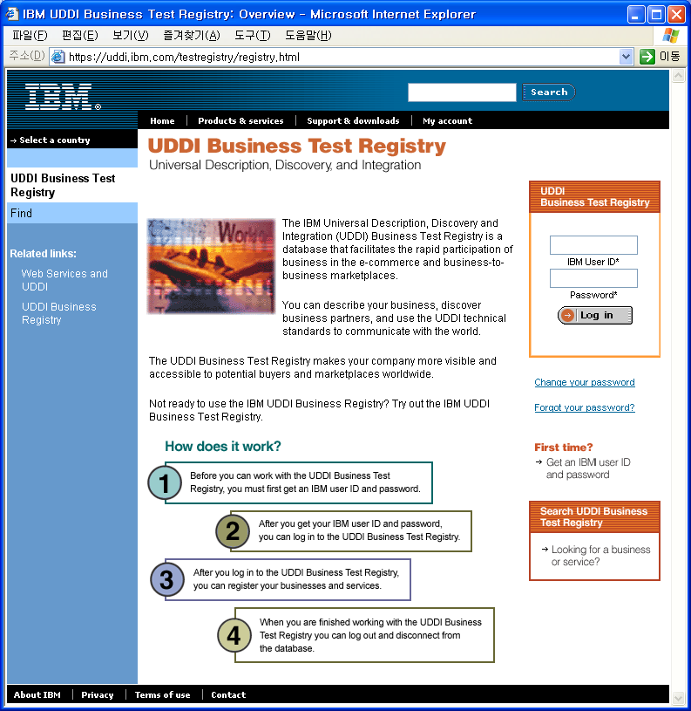

15.3.1
IBM 테스트
레지스트리
접속
https://uddi.ibm.com/testregistry/registry.html
IBM의 테스트 레지스트리를 이용하기 위해서는 IBM의 아이디와 패스워드가 필요하다.
그리고 E-Mail 인증을 거친 후 이용할 수 있다.
그림 15.3.1.1

Slide 17
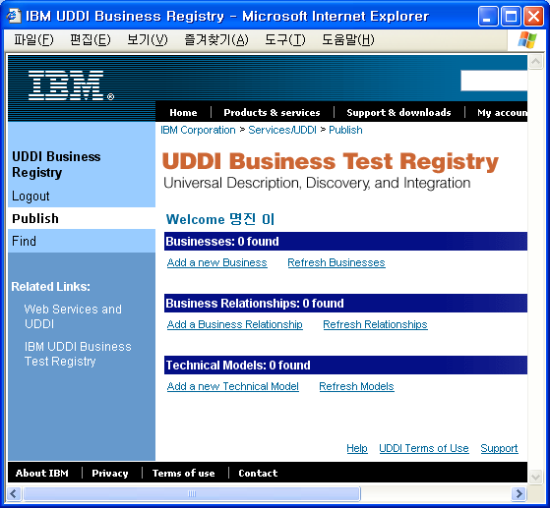
15.3.2 비즈니스 정보 추가
하나의 비즈니스에 대한 정보를 표시한다.
[Add a new Business] 메뉴를 선택해서 비즈니스에 대한 정보를 추가하자.
그림 15.3.2.1
등록된 비즈니스가 여러 개일 경우 비즈니스 사이의 관계를 기술

Slide 18
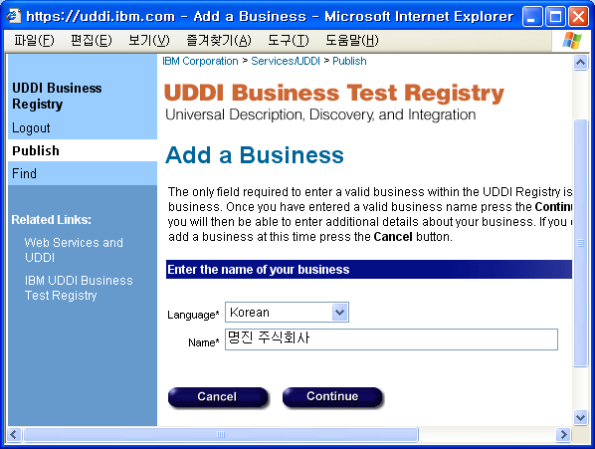
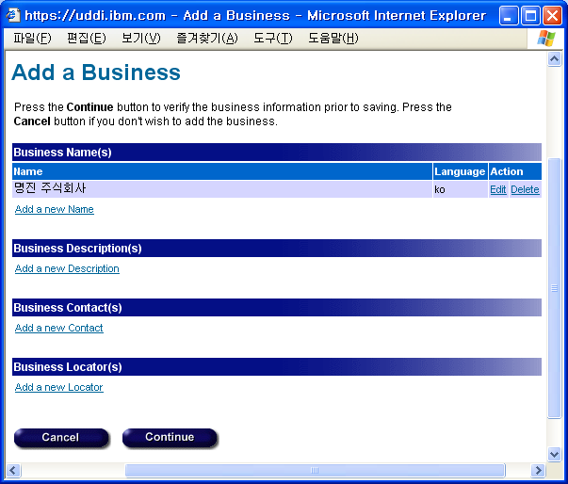

15.3.3 비즈니스 정보 입력
비즈니스 세부 설명
비즈니스 이름
그림 15.3.3.1
그림 15.3.3.2
회사 이름을 작성할 언어와 회사 이름을 입력하고 [Continue] 버튼을 클릭한다.
연락처 정보
비즈니스 분류

Slide 19
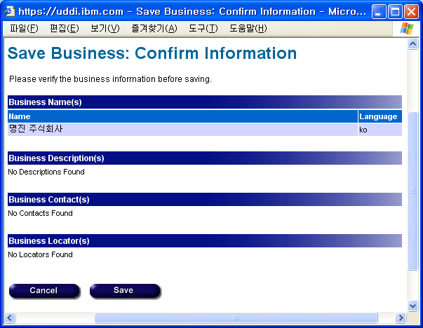

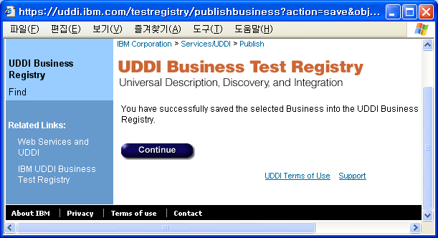

15.3.4 비즈니스 정보 저장
그림 15.3.4.1
[Continue] 버튼을 클릭하면 비즈니스 생성이 완료된다.
그림 15.3.4.2
[Save] 버튼을 클릭해서 작성한 비즈니스 정보를 저장하자.

Slide 20
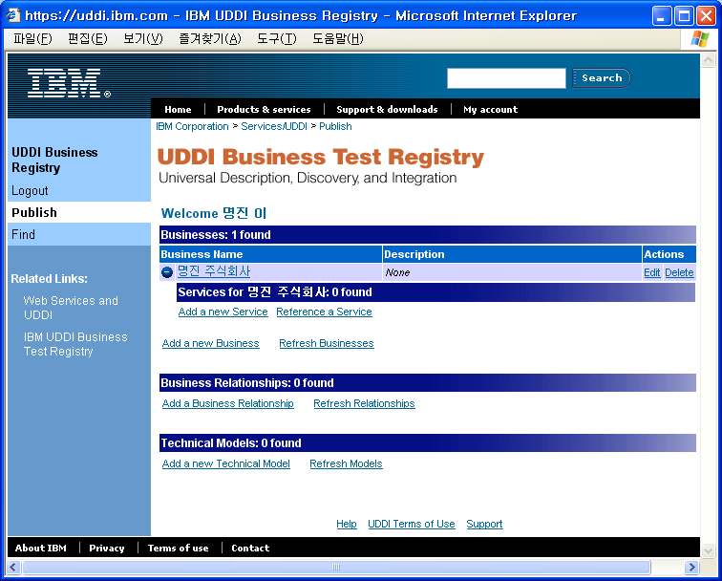
15.3.5 서비스 정보 추가
그림 15.3.5.1
하나의 비즈니스가 가지고 있는 웹 서비스에 대한 정보를 나타낸다.
[Add a new Service]를 선택해서 서비스에 대한 정보를 추가하자.

Slide 21
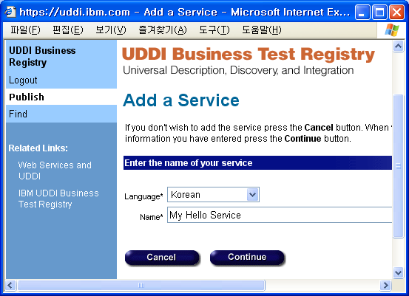
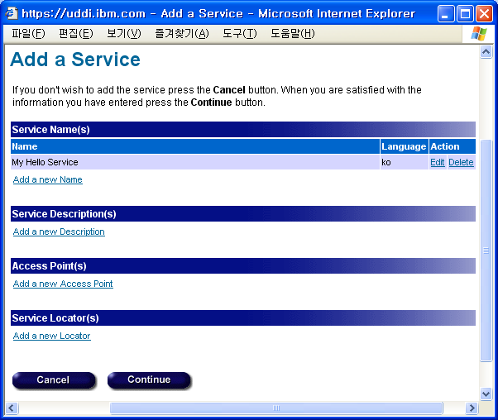

15.3.6 서비스 이름 정보 입력
서비스 세부 설명
그림 15.3.6.1
서비스 이름
그림 15.3.6.2
웹 서비스의 이름을 작성할 언어와 웹 서비스 이름을 입력하고 [Continue] 버튼을 클릭한다.
서비스 제공 URL
서비스 분류

Slide 22
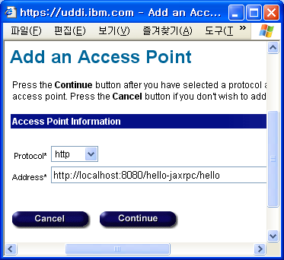

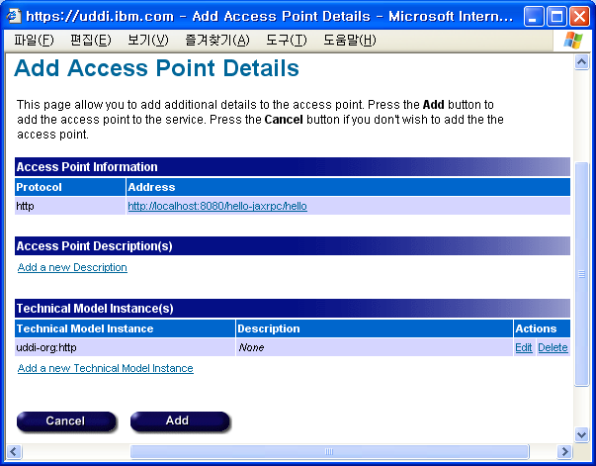
15.3.7 서비스 제공 URL 정보 입력
[Protocol] 필드에 웹 서비스를 제공할 프로토콜을 입력하고 [Address] 필드에는 웹 서비스를 제공하는 URL을 입력하면 된다.
그림 15.3.7.1
그림 15.3.7.2
웹 서비스의
프로토콜 정보와
URL 정보를 표시

Slide 23
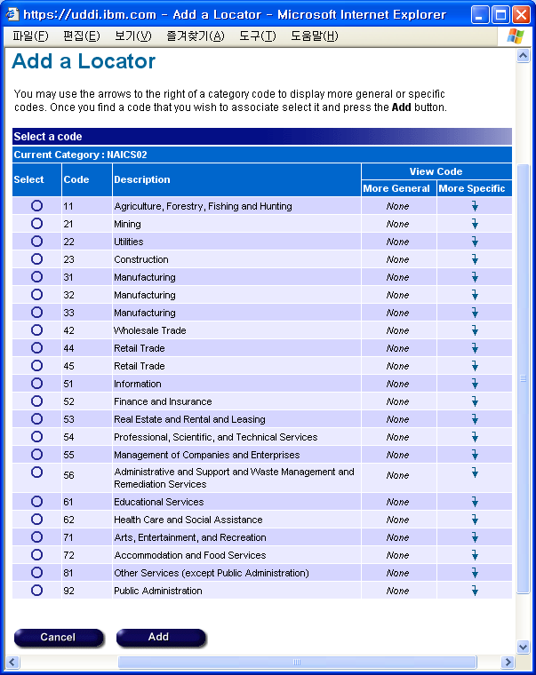
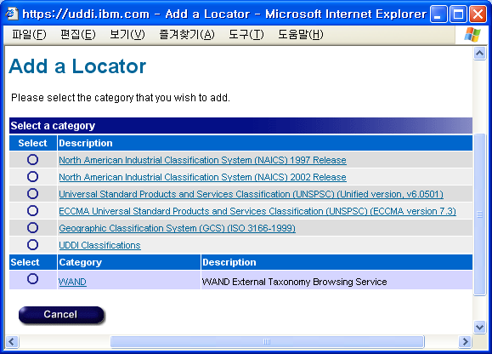


15.3.8 서비스 분류 체계 입력
그림 15.3.8.2
그림 15.3.8.1
세부 분류 체계를 선택하고 [Add] 버튼을 클릭하자.
웹 서비스의 산업 분류 체계를 선택하면 된다.
필자는 NAICS 분류 체계를 선택하였다.

Slide 24
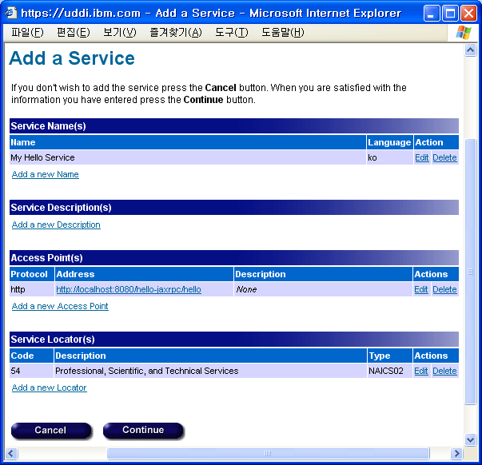

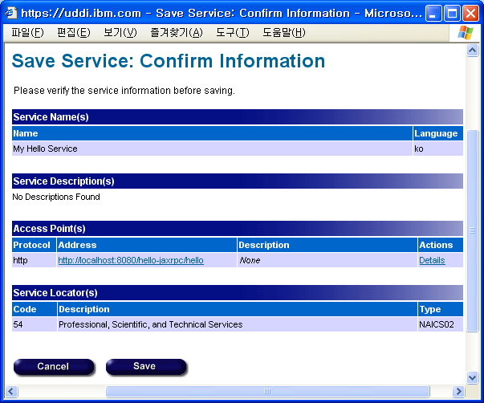
15.3.9 서비스 저장
작성된 웹 서비스를 저장하자.
그림 15.3.9.1
그림 15.3.9.2

Slide 25
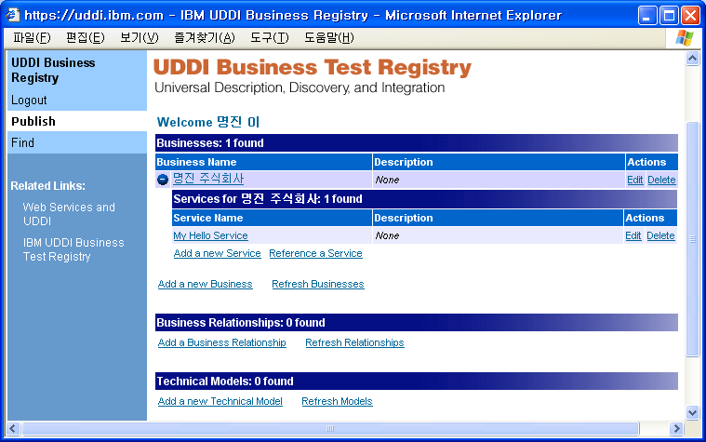

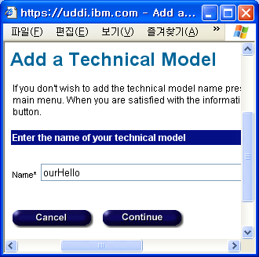

15.3.10 tModel 추가
그림 15.3.10.1
tModel의 이름을 입력하고 [Continue] 버튼을 클릭한다.
그림 15.3.10.2
tModel을 작성하기 위해 [Add a new Technical Model] 메뉴를 선택하자.

Slide 26
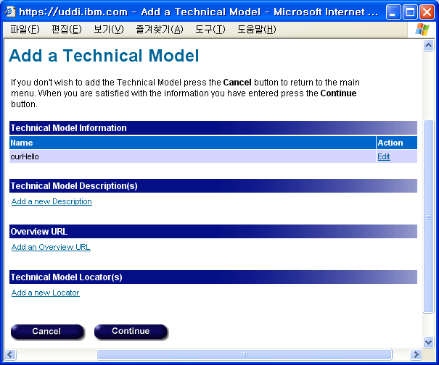
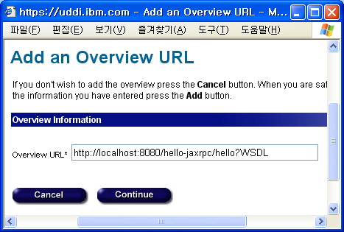
15.3.11 WSDL 문서 정보 입력
WSDL 문서 정보를 추가하기 위해 [Add an Overview URL] 메뉴를 선택한 후 [Overview URL] 필드에 WSDL 문서의 URL을 입력하면 된다.
그림 15.3.11.1
그림 15.3.11.2

Slide 27
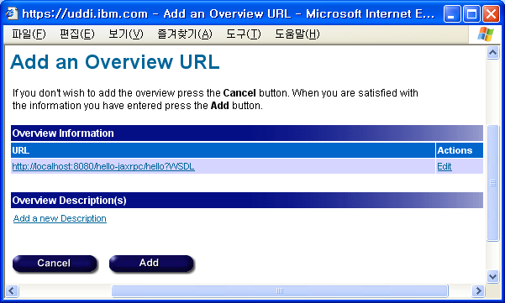
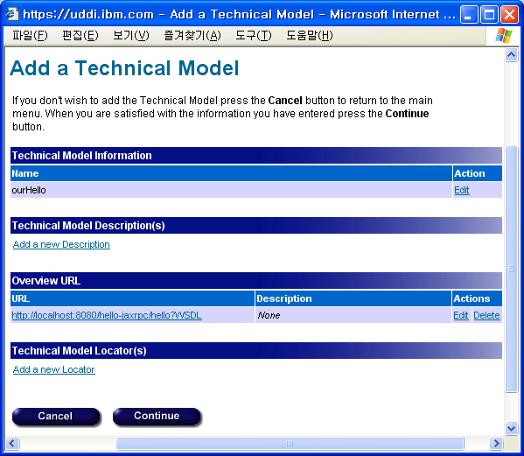
15.3.12 tModel 등록 확인
그림 15.3.12.1
그림 15.3.12.2
지금까지 작성한 tModel 정보를 비즈니스 정보에 추가하자.

Slide 28
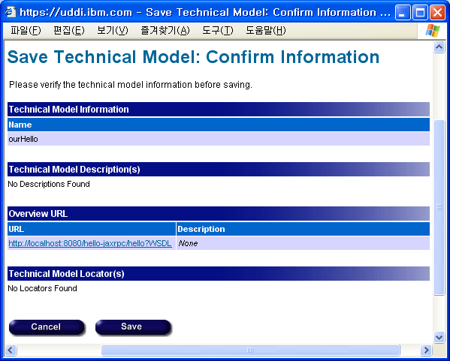
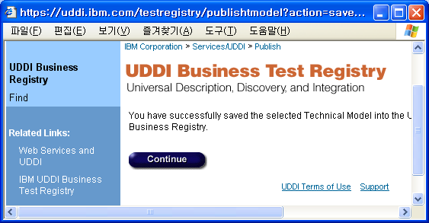
15.3.13 tModel 저장
그림 15.3.13.1
지금까지 작성한 tModel과 비즈니스 정보를 저장한다.
그림 15.3.13.2

Slide 29
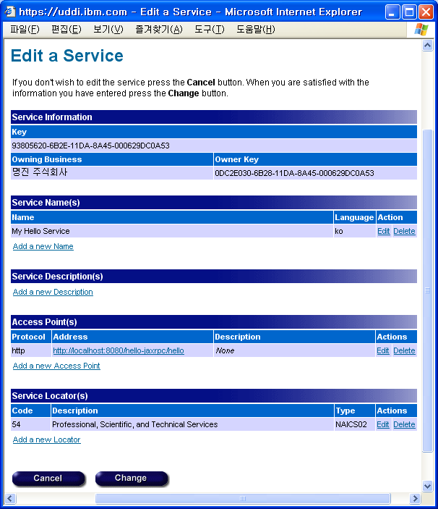
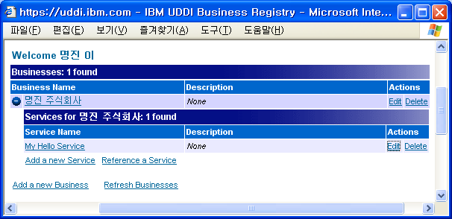
15.3.14 Service와 tModel 연결
그림 15.3.14.2
그림 15.3.14.1
웹 서비스 정보에 tModel을 추가하기 위해 [Edit] 메뉴를 선택하자.
Edit a Service 윈도우에서 Access Point 항목의 [Edit] 메뉴를 클릭한다.

Slide 30
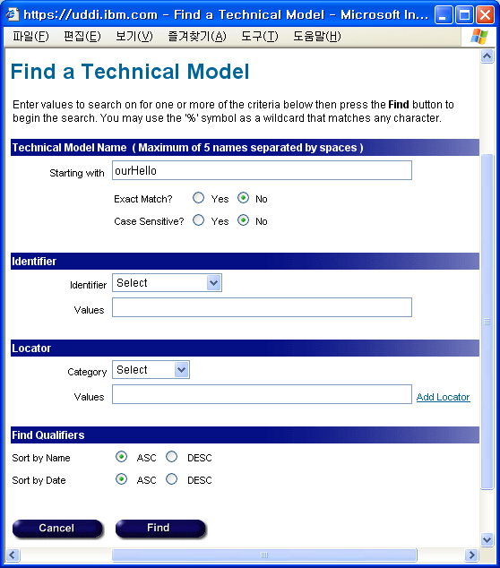
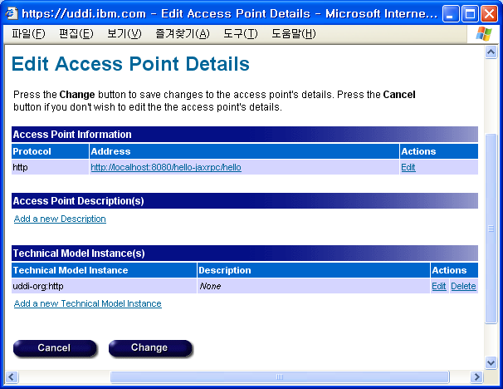
15.3.15 tModel 정보 검색
웹 서비스와 tModel을 연결하기 위해 tModel을 검색한다.
앞서 작성한 tModel 이름을 입력하고 [Find] 버튼을 클릭한다.
그림 15.3.15.2
그림 15.3.15.1

Slide 31
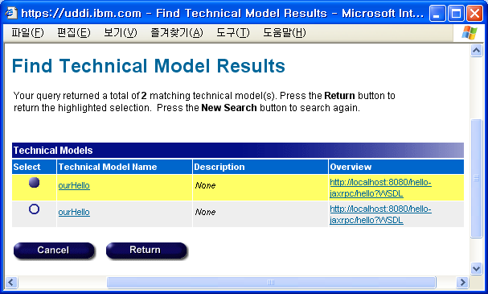
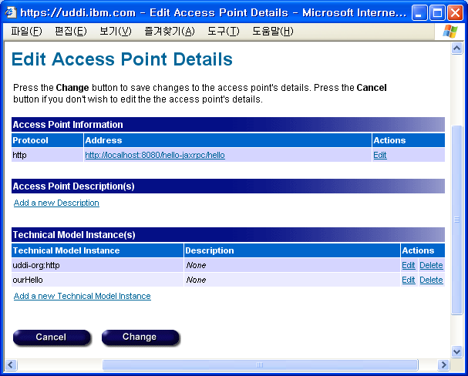
15.3.16 tModel 정보 선택
그림 15.3.16.1
그림 15.3.16.2
검색된 tModel 중 웹 서비스에 맞는 tModel을 선택하고 [Return] 버튼을 클릭하자.
변경된 내용을 [Change] 버튼을 눌러 반영하면 된다.

Slide 32
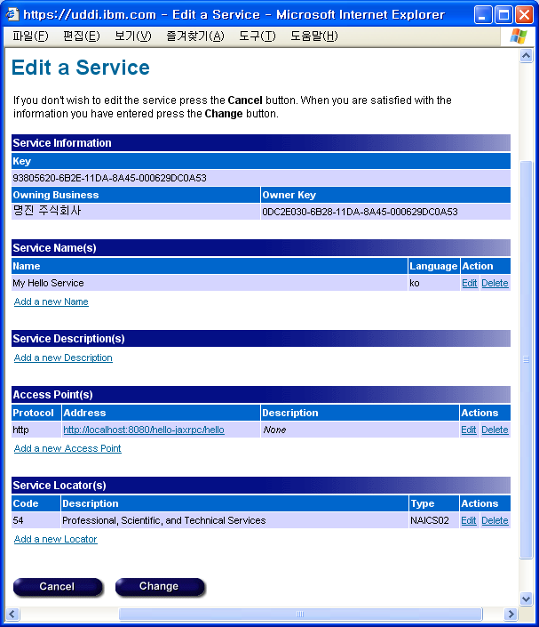
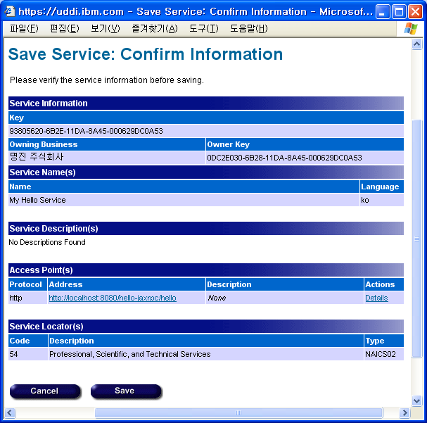
15.3.17 변경 사항 저장
그림 15.3.17.1
그림 15.3.17.2

Slide 33
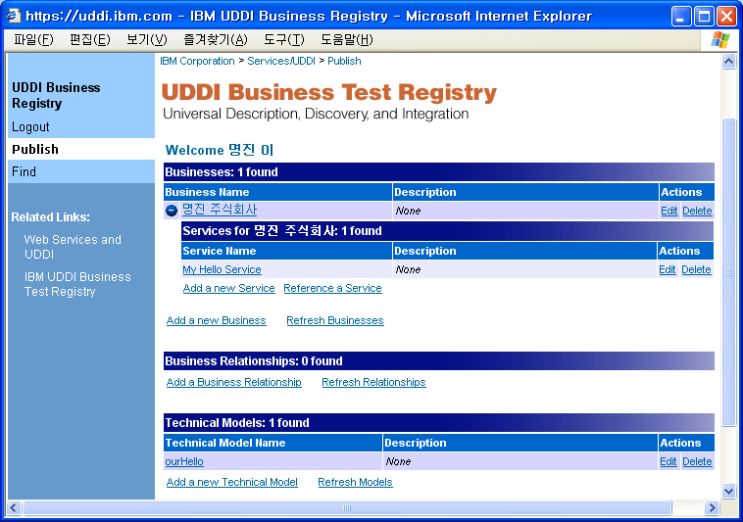
15.3.18 서비스 등록 확인
그림 15.3.18.1
"명진 주식회사" 비즈니스의 "My Hello Service" 서비스 등록 완료

Slide 34
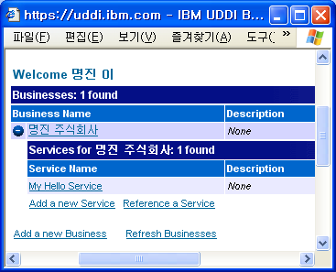
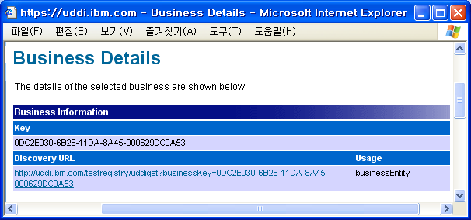
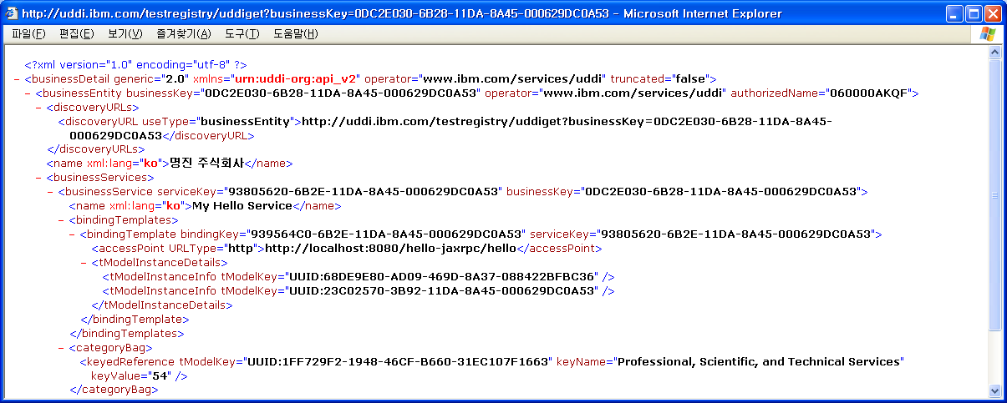
15.3.19 비즈니스의 XML 문서
그림 15.3.19.1
그림 15.3.19.2
그림 15.3.19.3

Slide 35
15.4 UDDI에서 서비스 검색

Slide 36
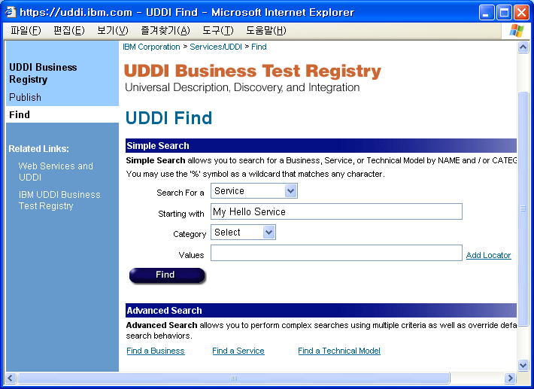
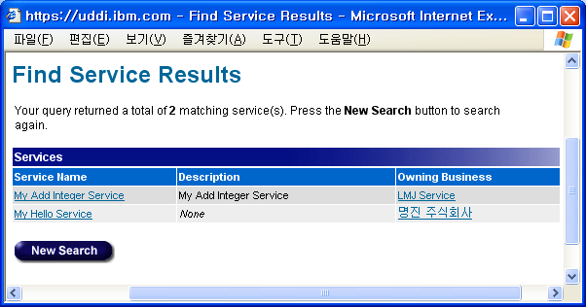
15.4.1 서비스 검색 정보 입력
그림 15.4.1.1
왼쪽 메뉴에서 [Find] 메뉴를 선택하고 검색 조건을 입력한 후 [Find] 버튼을 클릭하면 원하는 웹 서비스를 검색할 수 있다.
그림 15.4.1.2

Slide 37
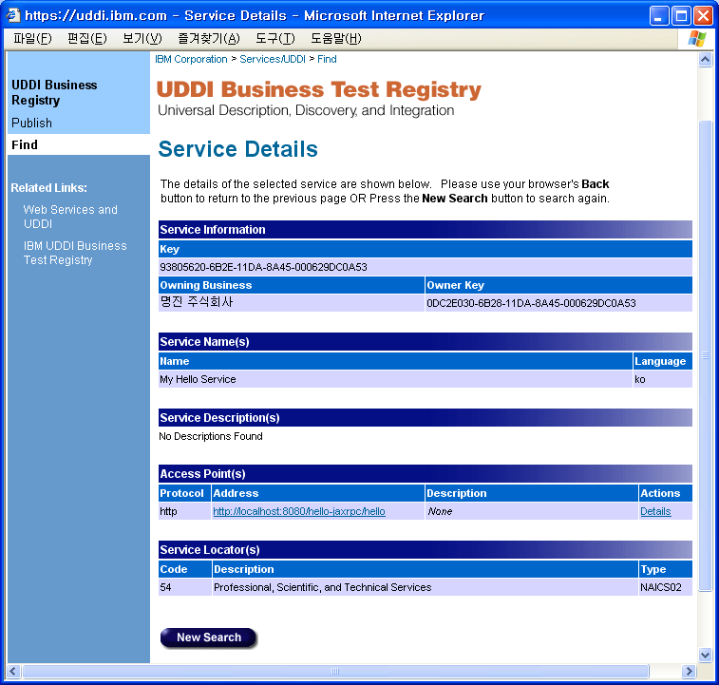
15.4.2 검색 결과 확인
서비스에 대한 정보
서비스 이름
서비스 세부 설명
서비스 접속 URL
서비스 분류 정보
그림 15.4.2.1

Slide 38
End

